Slide 1
垃圾调查
在此输入您的封面副标题

Slide 2
中国每年垃圾制造量
●600个城市共产生1.6亿吨
●县城共产生生活垃圾8000万吨
●农村生活垃圾1.5亿吨
●建筑垃圾5亿吨
●餐余垃圾1000万吨
●每年共产生将近10亿吨的垃圾
●大部分垃圾不能得到有效的处理

Slide 3
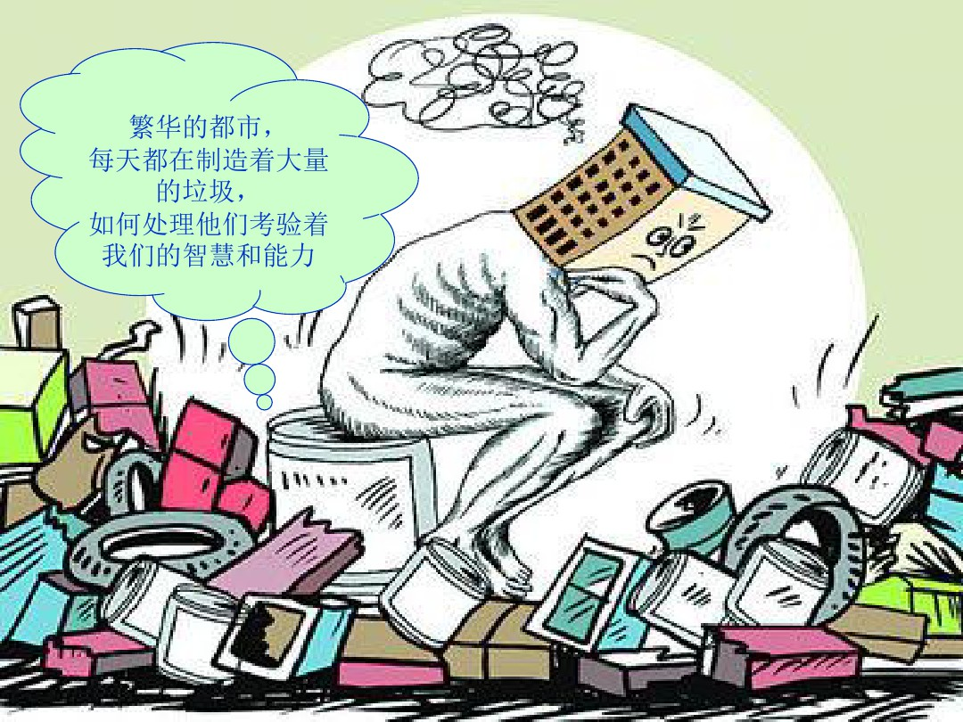

Slide 4
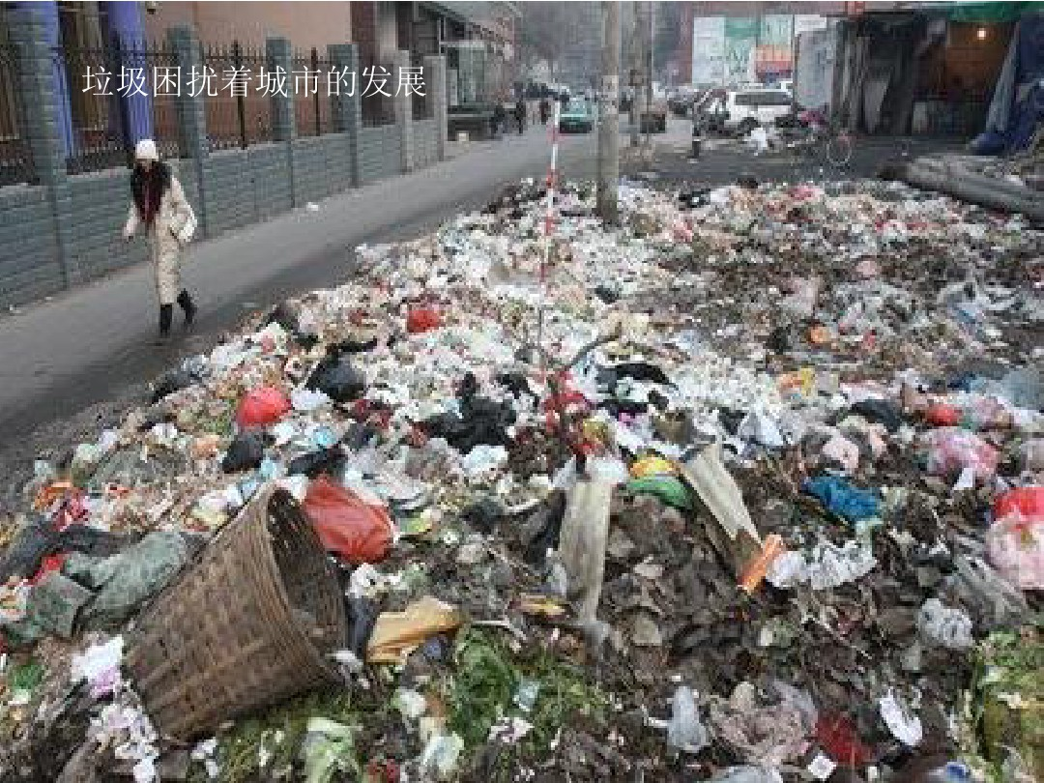

Slide 5
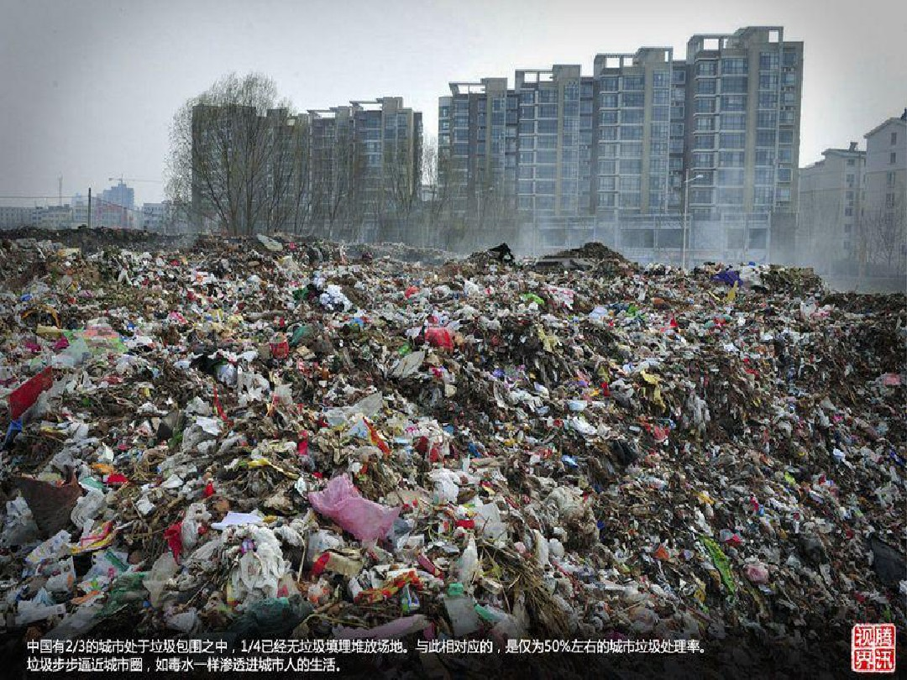

Slide 6
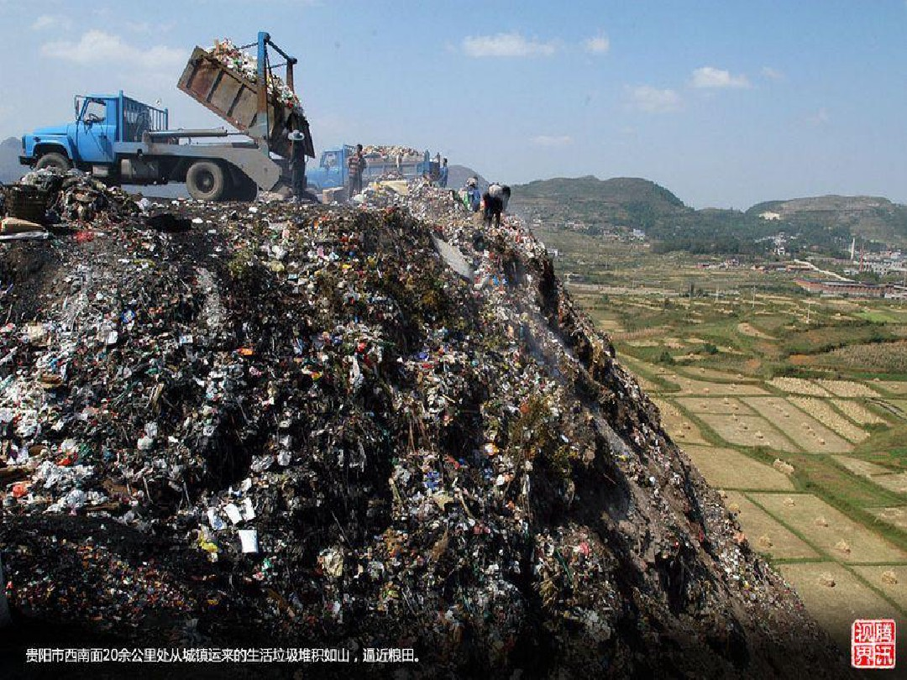

Slide 7
垃圾处理方法低效
我国垃圾处理方法主要有焚烧、填埋和堆肥。焚烧可用来发电，但是焚烧会对环境造成污染；填埋成本相对较少，但垃圾不易降解，导致天马占用大量的土地资源 ；堆肥只想对于一些能发酵的垃圾而言，对于大多数垃圾并没有用。各城市由城建环境卫生部门主管垃圾的收集、清运和处置。这种体制的存在就在一定程度上决定了我国现阶段城市垃圾的收集、清运和处置工作处于一种较为被动的局面，总体的生产效率低，技术含量少，管理不规范。

Slide 8
垃圾分类意识匮乏
垃圾源头的分类工作对于整个垃圾回收工作的进行起着十分关键的作用，居民把自己生产的垃圾按照不同类别进行分类投放，很大程度上减少了垃圾回收物流工作中的分拣劳动。但是缺乏相关的宣传措施与法律规范，加上居民及企事业单位的环保意识较为淡薄，分类回收效果并不明显。在大多数情况下，三类垃圾箱形同虚设，大多数居民仍然是讲生活垃圾直接投放到任意一个箱中，这在源头上为垃圾分类处理，资源垃圾的回收造成了一定的麻烦。

Slide 9
垃圾分类——使垃圾资源化
对垃圾进行资源化分类回收利用，不仅节约了社会资源，将其中的有害物质分离出来，避免了填埋和焚烧之后形成很严重的污染。
我国主要分为四大类：
可回收垃圾
餐余垃圾
有害垃圾
其他垃圾

Slide 10
可回收垃圾主要包括：
废纸、塑料、玻璃、金属和布料五大类。
废纸：主要包括报纸、期刊、图书、各种包装纸、办公用纸、广告纸、纸盒等。
塑料：主要包括各种塑料袋、塑料包装物、一次性塑料餐盒和餐具、牙刷、杯子、矿泉水瓶等。
玻璃：主要包括各种玻璃瓶、碎玻璃瓶、镜子、灯泡、暖瓶等。
金属物：朱啊哟包括易拉罐、罐头盒、牙膏皮等。
布料：主要包括废弃衣物、桌布、书包以及鞋等。

Slide 11
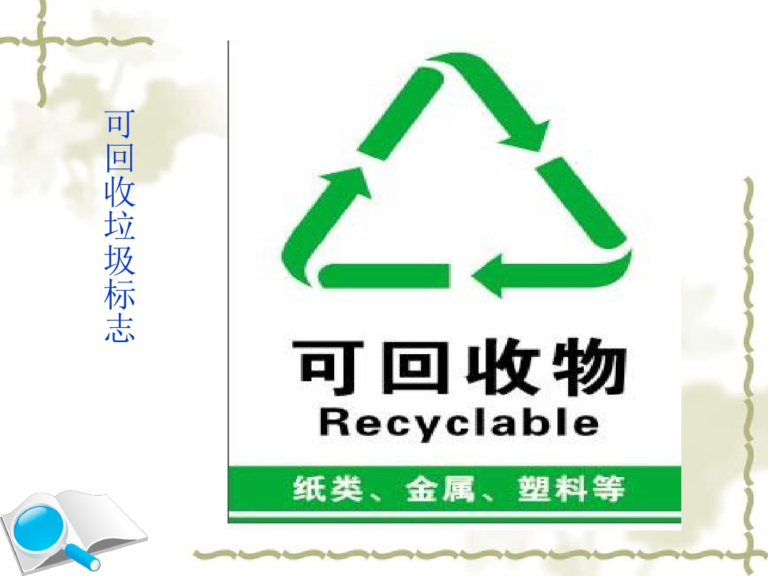

Slide 12
餐余垃圾
包括剩菜剩饭、骨头、菜根菜叶、果皮等食品类废物。
这些废弃物经过堆肥处理，可生产有机肥料。餐余垃圾的集中处理减少了和其他垃圾混杂之后形成的蚊虫、苍蝇的滋生。

Slide 13
有害垃圾
包括废电池、废日光灯管、废水银温度计、过期药品等，这些垃圾需要特殊安全处理。
全国电池年消耗量为30亿只，因无回收而丢失铜740吨、锌1.6万吨、锰粉9.7万吨。电池中含有大量的重金属汞、锰、铅、锌等，处理方法不当，进入土壤、空气和水体中造成严重的污染。目前我国回收处理废旧电池的企业还很少，回收率不足2%，因此很多环保人士收集了废旧电池之后无法处理。

Slide 14
其他垃圾
包括上述几类垃圾之外的砖瓦陶瓷、渣土、卫生间废纸、纸巾等难以回收的废弃物，通常根据垃圾特性采取焚烧或者填埋的方式处理。

Slide 15
先行城市
2019年起全国地级城市及以上城市将全面启动生活垃圾分类工作，到2020年底，46个重点城市要基本建成垃圾分类处理系统，包括：北京、天津、上海、重亲、石家庄、邯郸、太远、呼和浩特、南京、苏州、沈阳、大连、长春、哈尔滨、杭州、宁波、合肥、铜陵、福州、厦门、南昌、宜春、郑州、济南、泰安、青岛、武汉、宜昌、长沙、广州、深圳、南宁、海口、成都、广元、德阳、贵阳、昆明、拉萨、日喀则、咸阳、兰州、西宁、银川、乌鲁木齐。
46个重点城市先行先试，推进垃圾分类取得了积极进展，收运处理配套设施不断完善，上海、厦门、深圳、杭州、宁波、北京、苏州等城市，已初步建成生活垃圾分类收集、运输、处理体系。46个重点城市中，有25个城市明确了对个人和单位违规投放生活垃圾的处罚，针对个人违规投放，多数城市最高罚款200元，单位违规投放或随意倾倒堆放生活垃圾的，最高处以5万元的罚款。而且46个重点城市已开展垃圾分类主题宣传和实践活动4.3万次，入户宣传1200多万次，志愿者参与人数超过70万：有27个城市实现了垃圾分类教育在辖区内学校的全覆盖;33公个城市编印垃圾分类教材或知识读本。

Slide 16
垃圾分类与云端技术的结合
中新网上海10月23日发布报告称，在干湿垃圾桶里植入一枚小小的芯片，家家户户的垃圾桶就有了“实名认证”；一键预约微信小程序让居民只要扫扫家门口的二维码，就能为大件垃圾等预约收运时间。上海的垃圾分类正逐渐实现智能化治理。
“2019垃圾分类&人工智能高峰论坛”于2019年9月20日在上海虹桥美利亚酒店顺利举办，会议旨在讨论人工智能应用于垃圾分类的现状、技术及未来趋势，同时，论坛现场将革命性地发布——新一代人工智能分类垃圾装置。
当前国家高度重视垃圾分类，垃圾分类工作是一项长期的、艰巨的系统工程，垃圾智能分类将给人类带来科技的体验和生活的改变。从国内外管理实践来看，智能垃圾分类设施将为政府提供重要的创新管理载体，如生产者各责任追究制度、积分兑换制度等。在我国，垃圾分类与人工智能相结合已经成为一种重要趋势。
另外，在国家政策导向下，全国各大城市正在加速推进垃圾分类回收体系建设，垃圾分类行业潜在的市场机会和市场空间巨大，智能垃圾分类行业的商业盈利模式也逐渐成熟并呈现出多样化。

Slide 17
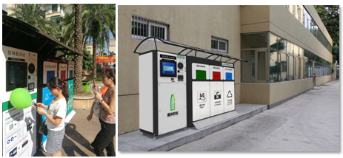
落地中山市的盈创垃圾分类智能回收站

Slide 18
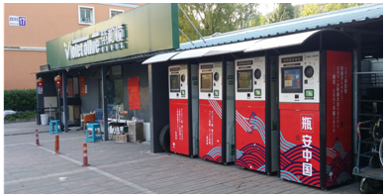
智能回收机在社区示意图

Slide 19
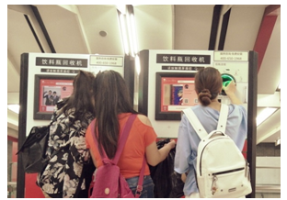

Slide 20
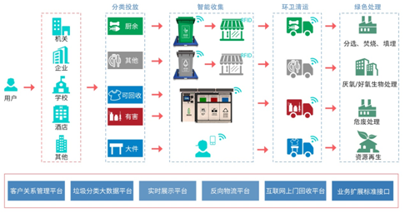
智能垃圾分类运营图

